Slide 1
F f

Slide 2
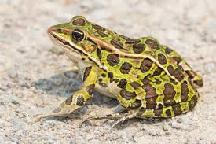
frog . . . .

Slide 3
flag .. . .

Slide 4
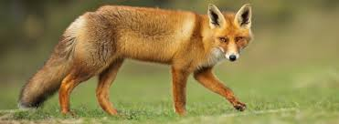
fox . . .

Slide 5
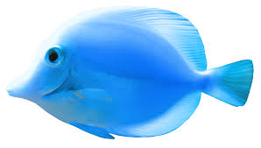
fish . . .

Slide 6
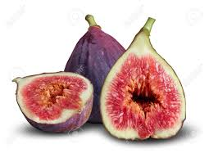
fig ...

Slide 7
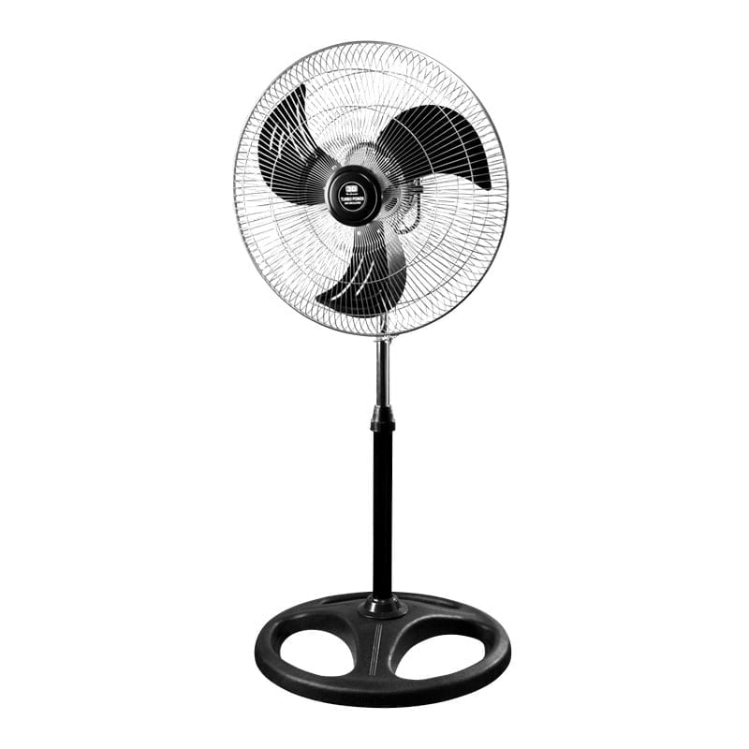
fan . . .

Slide 8
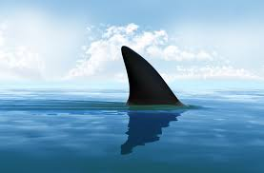
fin . . .

Slide 9
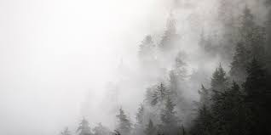
fog . . .

Slide 10
gift . ...

Slide 11
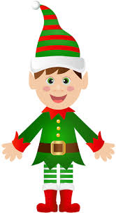
elf . . .

Slide 12
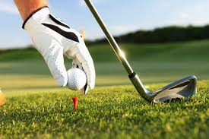
golf
. . ..

Slide 13
flag
. . . .

Slide 14
fog
. . .

Slide 15
fast
. . . .

Slide 16
flip
....

Slide 17
fit
...

Slide 18
fig
...

Slide 19
fish
.. .

Slide 20
flat
.. . .

Slide 21
frog
. . . .

Slide 22
gift
. ...

Slide 23
left
. . . .

Slide 24
soft
. . . .

Slide 25
frost
.. . . .

Slide 26
lift
....

Slide 27
elf
. ..

Slide 28
self . . ..

Slide 29
forest . . . . ..

